Slide 1
მდინარე რიონის აუზის გეოდინამიკური პროცესები რაჭის ფარგლებში
ხელმძღვანელი: გეოგრაფიის დოქტორი
ცეცილია დონაძე
სალომე ტაბატაძე

Slide 2
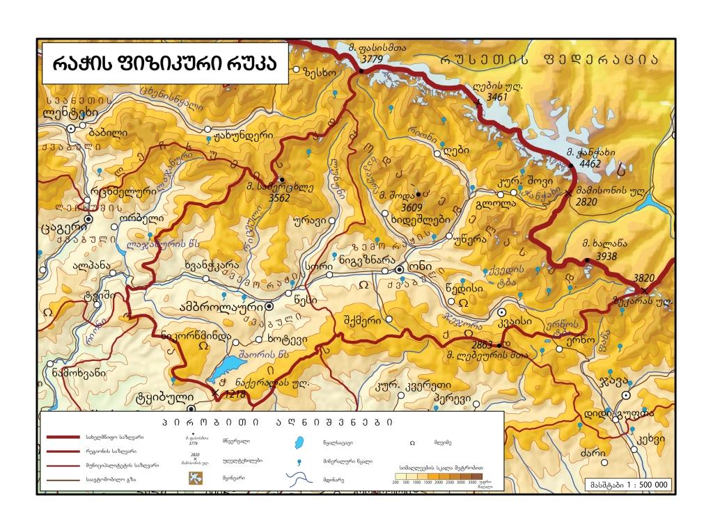
საკვლევი ტერიტორია მდებარეობს:
ჩრდილო საზღვარი: კავკასიონზე ფასის მთიდან მამისონის
უღელტეხილამდე
დასავლეთი: ლეჩხუმის ქედი
სამხრეთი: ამბროლაურის საზღვარი ტყიბულთან
აღმოსავლეთი: რაჭის ქედის დასავლეთ კალთები

Slide 3
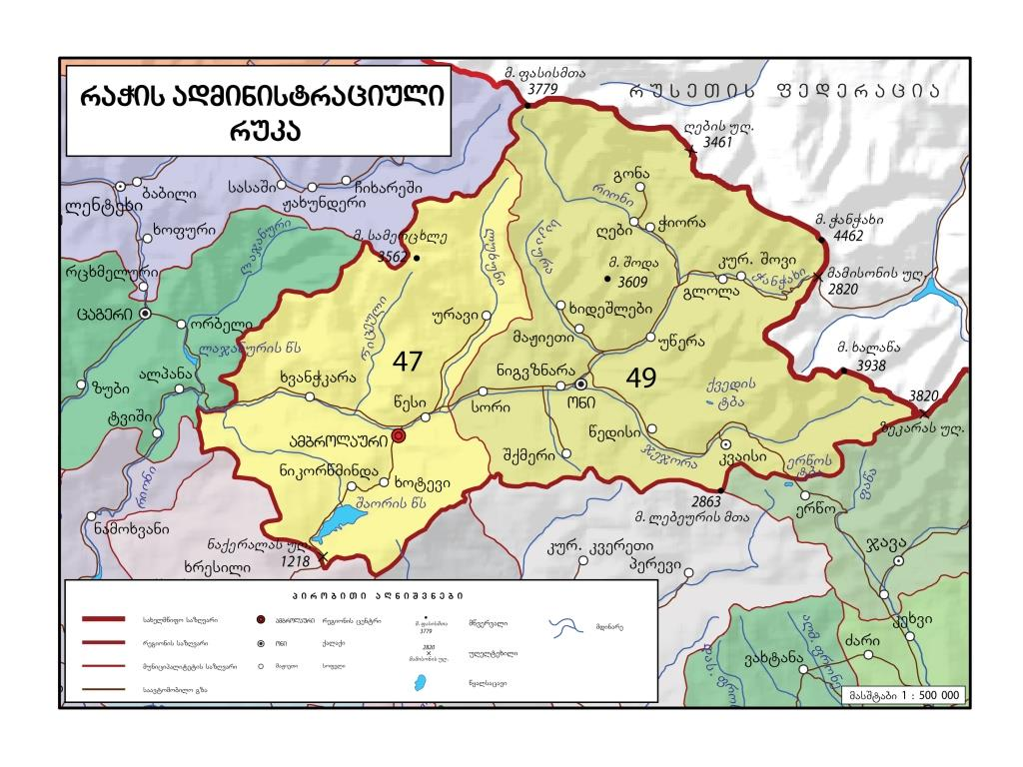
საკვლევი ტერიტორია შედის ონისა და ამბროლაურის შემადგენლობაში
ონის ფართობია 1359
ამბროლაურის - 1142

Slide 4
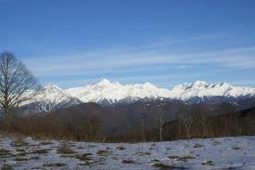
საკვლევი ტერიტორია მოიცავს:
კავკასიონის რაჭის მონაკვეთს,
შოდა-კედელას ქედს,
რიონ-ჭანჭახის გასწვრივ დადაბლებას,
მდინარე რიონის ხეობას.
შაორის ქვაბულს

Slide 5
საკვლევი ტერიტორიის კლიმატის ჩამოყალიბებაში მონაწილეობენ:
ქედების ჰიფსომეტრიულ სიმაღლეთა დიდი სხვაობა
მყინვარების და თოვლის საფარის არსებობა
მცენარეულ საფართა თავისებურება
მდინარეთა აუზის გეოგრაფიული განლაგება
შავი ზღვა

Slide 6
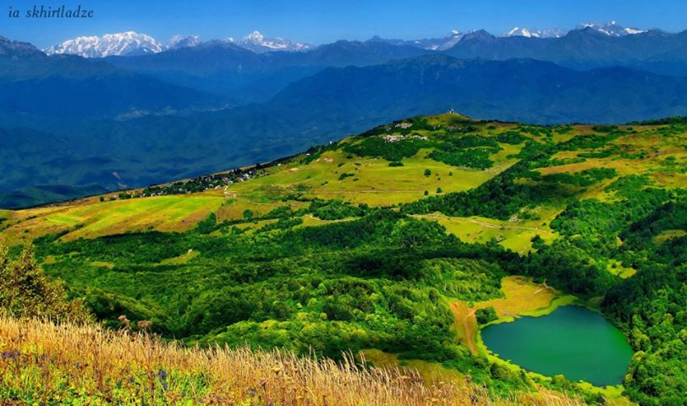
საინტერესოა საკვლევი ტერიტორიის ნიადაგებიც, აქ ძირითადად გვხვდება:
.ტყის ყომრალი ნიადაგები
.ტყის გაერწრებული .ნიადაგები
.მთა-მდელოს ნიადაგები

Slide 7
საკვლევ ტერიტორიაზე გავრცელებულია :
1.თხილნარები
2.ფოთლოვანი წიფლის,რცხილის და ფიჭვის ტყეები
3. წიფლნარები
4.მუქწიწვიანი ტყეები
წიფლნარ-მუქწიწვიანი ტყეები
მაღალმთიანი მდელოები
სუბალპური მდელოები
ალპური მდელოები

Slide 8
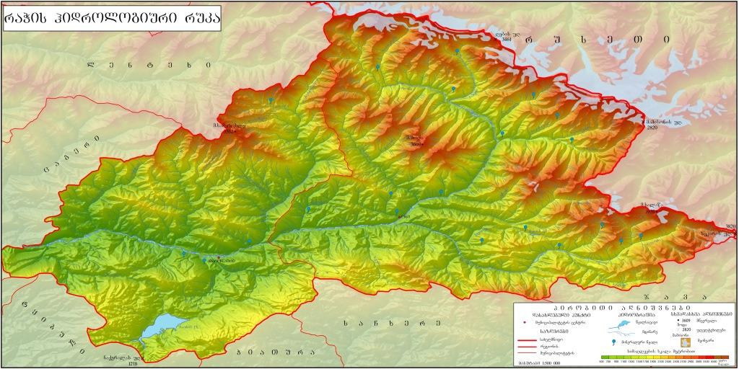
საკვლევ ტერიტორიაზე ჰიდროგრაფიულ ქსელს მდინარე რიონი და მისი შენაკადები ქმნის, რომელთაგან აღსანიშნავია:
რიონი
ზოფხიტურა
ჭანჭახი
საკაურა
ლუხუნი

Slide 9
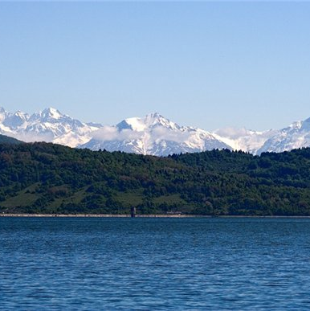
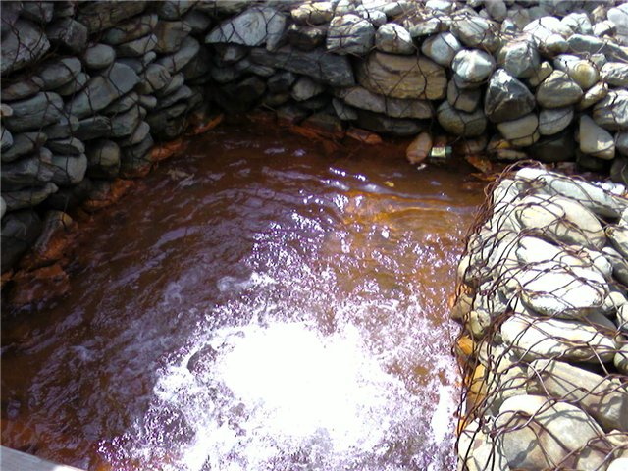
აღსანიშნავია შაორის წყალსაცავი და რაჭის მინერალური წყლები

Slide 10
ტერიტორიის ფორმათა ჩამოყალიბებაში ძირითადად მონაწილეობას იღებს შემდეგი პროცესები:
გამოფიტვა
თოვლის ზვავები
კლდეზვავები
კარსტი
მოსწორებული ზედაპირები
ეროზია
ეგზარაცია და თანამედროვე მყინვარები
მეწყერები
ღვარცოფები

Slide 11
გამოფიტვა ინტენსიურად მიმდონარეობს შოდა-კედელას ქედზე. შედარებით სუსტად მდ.რონის რაჭის დეპრესიის ფარგლებში. გამოფიტვის აგენტების მოქმედების შედეგად გვხვდება:
წვეტიან-დაკბილული თხემები და კლდოვანი რელიეფი
მცირე სიდიდის უარყოფითი ფორმები
კარული ფორმები
მცვივანა კონუსები, ქვაყრილები და ელუვიური ნაფენები

Slide 12
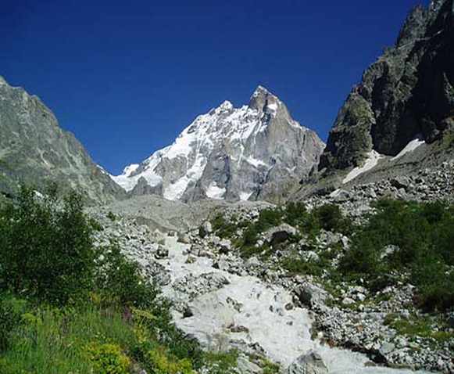
საკვლევ რეგიონში კარგად არის შემორჩენილი ძველი გამყინვარების კვალი. უკანასკნელი ვიურმული გამყინვარების ფორმებიდან გვხვდება:
კარები
ცირკები
ტროგული ხეობები
ტროგული საბეჭურები
მორენები

Slide 13
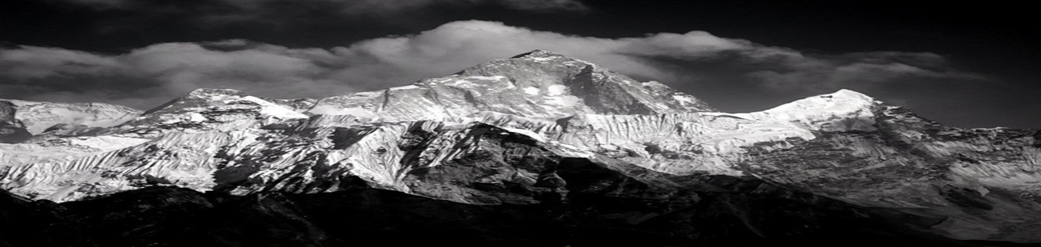
თანამედროვე მყინვარები ცენტრალურ კავკასიონზე მძლავრ კერას წარმადგენს. აქ სულ 112 მყინვარია, რომელთა ფართობი 75,1კვ/კმ-ია.სხვადასხვა მორფოლოგიური ტიპის მყინვარებს სხვადასხვა ფართობი უკავია
დაკიდული ტიპის 16.2%
ხეობის ტიპის 12.6%
კარული ტიპის 20.4%
კარულ-ხეობის ტიპის 9.8%

Slide 14
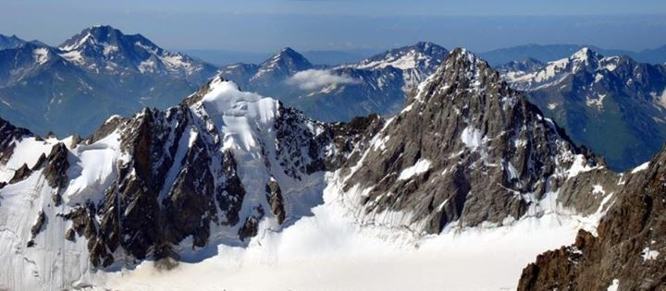
მწვერვალების მაღალი სიმაღლე კარგი საშუალებაა თანამედროვე მყინვარების ჩამოყალიბებისთვის, ზოგიერთი მათგანი საკმაოდ დიდ სიგრძეს აღწევს:
ედენის 4.1კმ
ზოფხიტო 4.2 კმ
კირტიში 4.8კმ
ჭანჭახი 2.0კმ
ბოყო 4.7 კმ

Slide 15
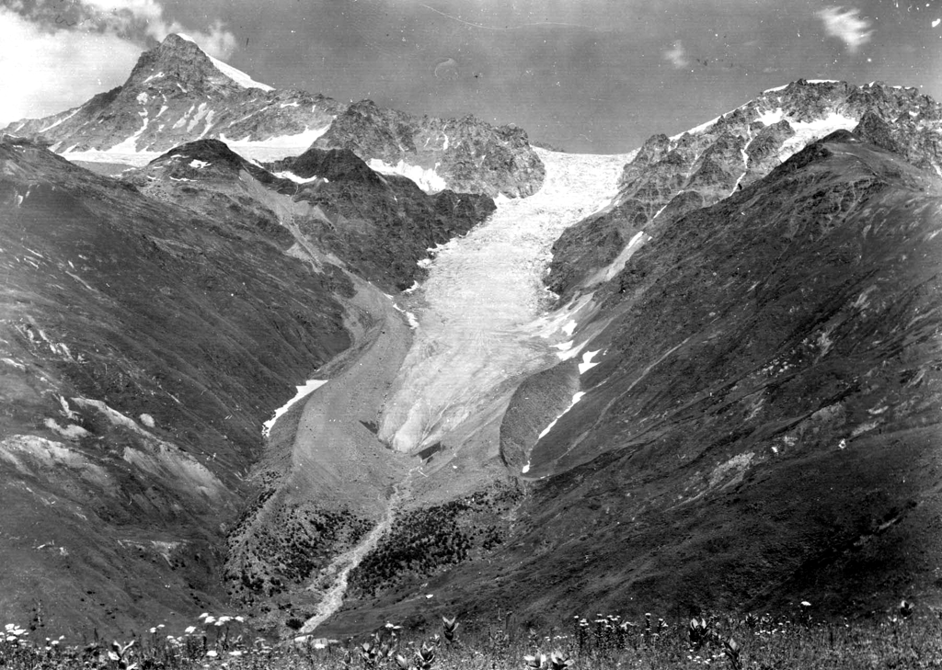
თოვლი ზვავები მჭიდროდ შეკავშირებული თოვლის მასაა, რომელიც მოძრაობის რელიეფის დაქანების მიმართულებით. წარმოქმნის ბორცვიან რელიეფს და მონაწილეობს მყინვარის ენის კვებაში. მაგ. მყინვარი ბოყო

Slide 16
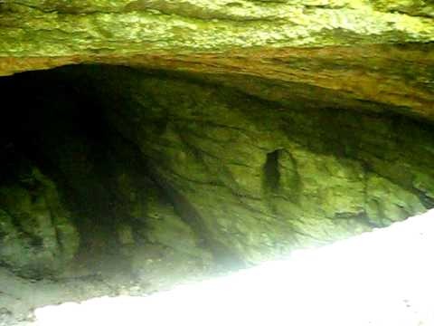
რაჭის ქედზე კარსტული პროცესები წარმოდგენილია
ძაბრებით
პოლიებით
დოლინებით
მღვიმეებით
ყრუ ხევებით

Slide 17
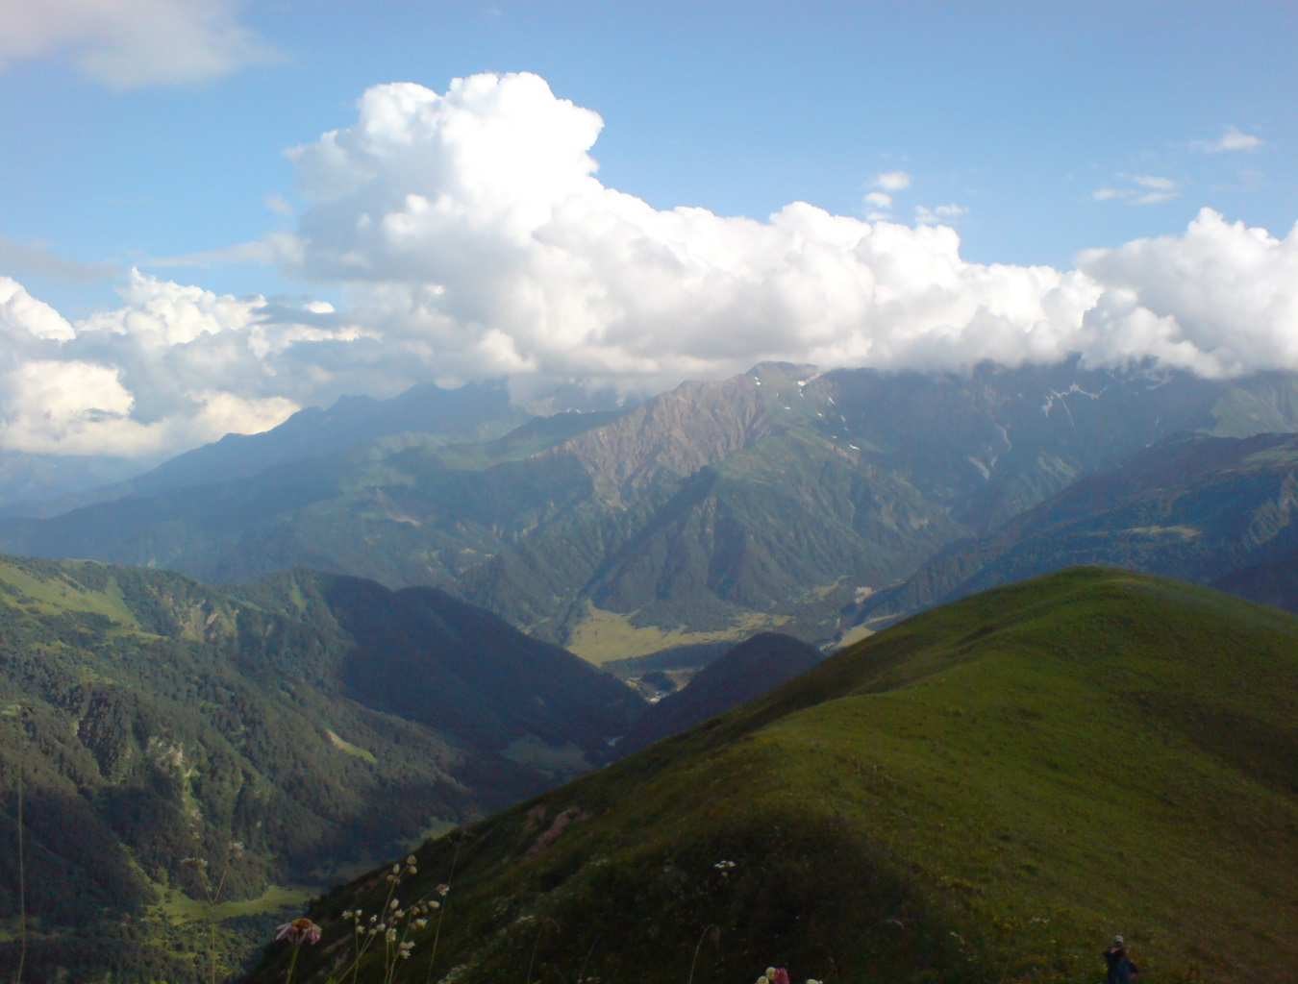
საკვლევი რეგიონის მდინარეები აქტიური სიღრმითი და გვერდითი ეროზიით ხასიათდება, რასაც განაპირობებს ეროზიული ბაზისის სიმაღლეთა მდგრადობის ცვლა

Slide 18
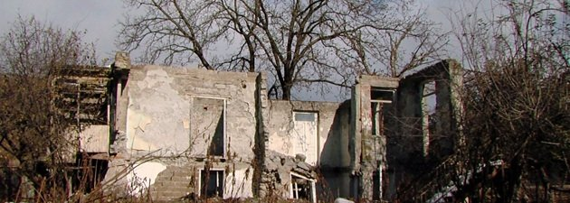
საყოველთაოდ ცნობილია, რომ 1991 წლის მიწისძვრამ ონისა და ამბროლაურის რაიონში დაანგრია 14 000 შენობა–ნაგებობა, მიწისძვრის შედეგად გააქტიურდა და და ახლად წარმოიქმნა რამდენიმე ათეული მეწყერი. სრულიად დაინგრა და დასასახლებლად უვარგისი გახდა ს. ჩორდი. ამ წლიდან მოყოლებული მცირე სიდიდის აფთერშოკები თითქმის ყოველ წელს აღინიშნება

Slide 19
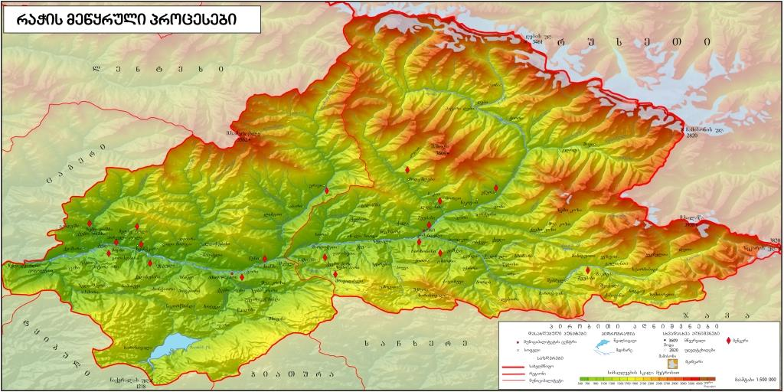
რაჭის მიწისძვრის შემდეგ რამდენიმე მეწყრული სხეული ძალიან საშიში გახდა მოსახლეობისთვის

Slide 20
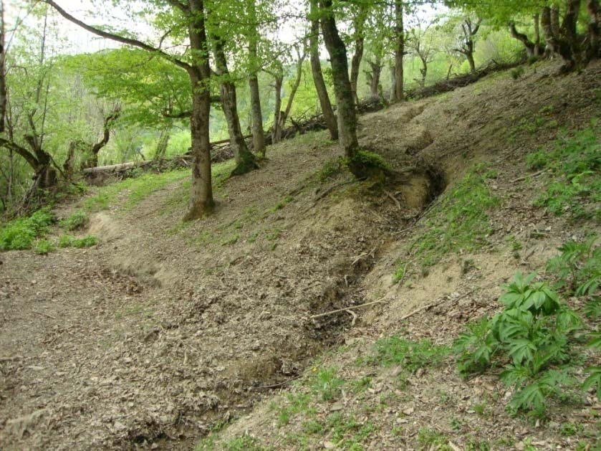
სოფელი უწერა მდებარეობს ძველ მეწყრულ სხეულზე, რომელზეც გაჩენილია ახალი საფეხურები. ნაპრალის სიგანე 20-30სმ–ია, სიღრმე–60-70სმ. სიგრძე 130-140მ. მეწყერი საფრთხეს უქმნის 9 მოსახლის საკარმიდამო მიწას

Slide 21
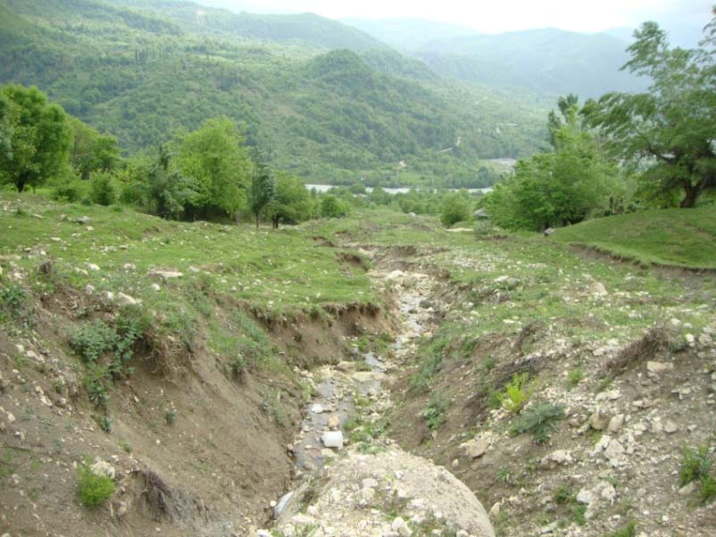
ს.I ტოლა მდებარეობს სტაბილურ ძველმეწყრულ სხეულზე, თუმცა შეინიშნება ლოკალურად გააქტიურებული უბნები. ცარცული ასაკის კირქვები ქმნის 30-40 მეტრის კარნიზებს. კარნიზების ძირში რღვევის ზოლის გასწვრივ წარმოქმნილია 50მ-მდე სიგანის მეწყრულლი სხეულის რკალისებრი წარბი. წარბის მოწყვეტის ამპლიტუდა 10-15მეტრს აღწევს. მეწყრული სხეულის სიგრძე 1200-1300მეტრია. სიმძლავრე ზოგ ადგილებში 10-15 და იშვიათად 20მეტრამდე.

Slide 22
ს. II ტოლას მეწყრული სხეულის ფერდზე წარმოქმნილია საფეხურები და ჩაწყვეტები, რომლის ამპლიტუდა მეწყრის წარბიდან 3 მეტრამდეა.
2006 წლის 13 ივნისს ღამით ტოლასა და ხვანჭკარაში მოსულმა კოკისპირულმა წვიმამ და ღვარცოფმა გამოიწვია საავტომობილო გზებისა და სასოფლო-სამეურნეო სავარგულების დაზიანება, დაიტბორა და მიისილა საცხოვრებელი სახლები და დაიხოცა შინაური ფრინველი. ს.ტოლში ადიდდა ხევები, ღვარცოფი გადმოვიდა საავტომობილო გზაზე და მიაწყდა მოსახლეობას. დაინგრა გზები, დაზიანდა ხიდბოგირები. სოფ. პირველ ტოლაში მეწყრული პროცესების შედეგად დაზიანდა ქუთაისი–ალპინა–მამისონის საავტომობილო გზის 250 მეტრიანი მონაკვეთი.

Slide 23
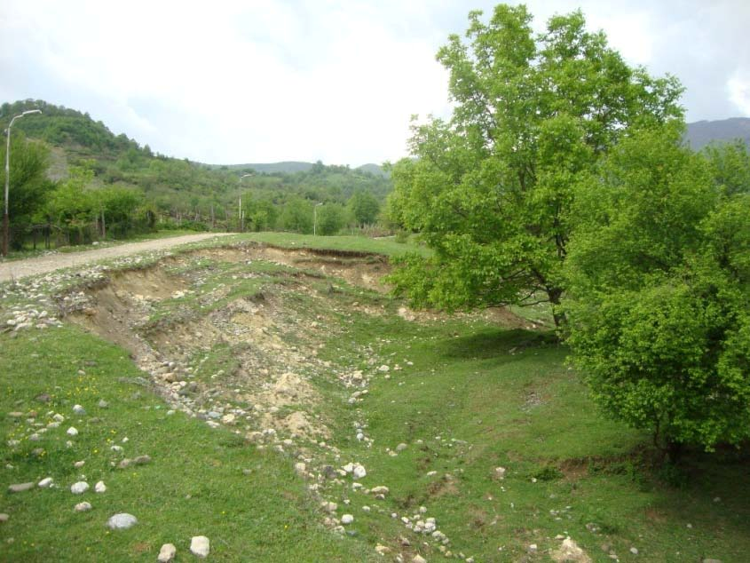
2008 წელს მოსულმა წვიმებმა გაააქტიურა 2 მეწყრული სხეული ს. მეორე ტოლაში, რომელთაგან ერთმა დააზიანა სოფლის გზა, ხოლო მეორემ საფრთხე შეუქმნა სასოფლო–სამეურნეო სავარგულებსა და ბერიძეების უბნის 7–8 მოსახლეს. მომავალ წელს კარსტულმა და გრუნტის წყლებმა გააუარესა ქანების ფიზიკურ–მექანიკური თვისებები და დინამიკაში მოიყვანა მეწყრული სხეული. ნაპრალები დაფიქსირდა დასახლებულ პუნქტებში, რამაც საშიშროება შეუქმნა 5 ოჯახს.

Slide 24
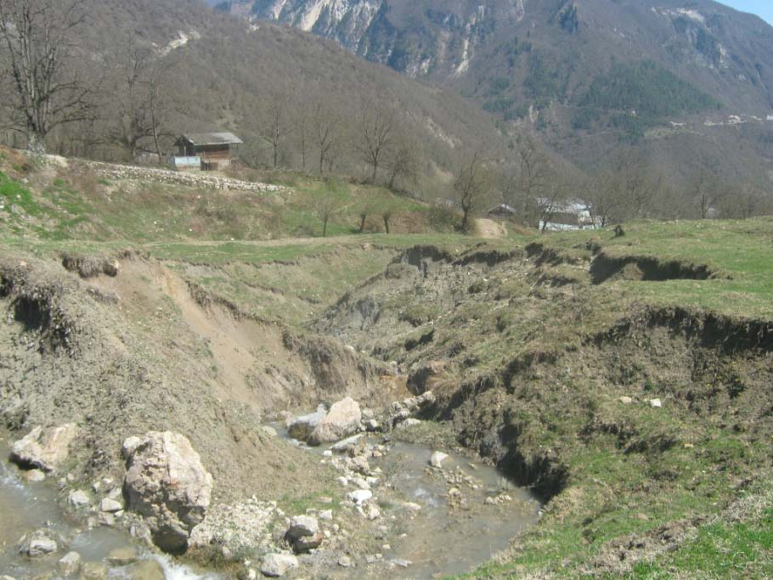
2005 წლის მარტის პირევლ დეკადაში ხანგრძლივმა წვიმებმა და თოვლის დნობამ ამბროლაურის რაიონის ს. გენდუშის ტერიტორიაზე მდინარე ლაშისღელის სათავეში გამოიწვია დიდი მასშტაბის მეწყრული პროცესების გაანვითარება. 2011 წლის გაზაფხულზე მეწყრული სხეულის გააქტიურდა. მეწყრის ზედაპირზე გაჩენილია ახალი ჩაქცევები სა საფეხურები, რომლებიც სწრაფი ტემპით ვითარდება დასახლებული უბნის მიმართულებით, რაც აისახება მოსახლეობის საკარმიდამო ნაკვეთებზე და საცხოვრებელ სახლებზე. მდ. ასკის წყლის მარჯვენა ბორტის გასწვრივ მცხოვრებთა სახლებზე, წინა წლებთან შედარებით გაჩენილია ახალი გამჭოლი ბზარები. გაზრდილია სახლების დეფორმაციის ხარისხი, ეზოებში წარმოქმნილია ახალი მეწყრული ნაპრალები.

Slide 25

ვაგრძელებ მუშაობას საკვლევ ტერიტორიაზე მიმდინარე პროცესებთან დაკავშირებით 2013 წელს და მომდევნო წლების პროგნოზზე.

Slide 26

გმადლობთ
ყურადღებისთვის
2013
weli

